Slide 1
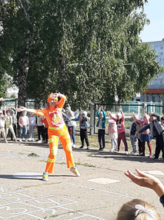

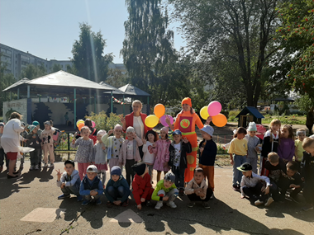
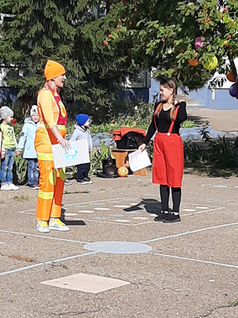
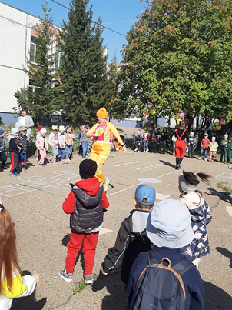
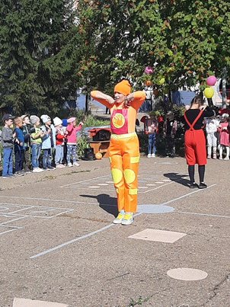
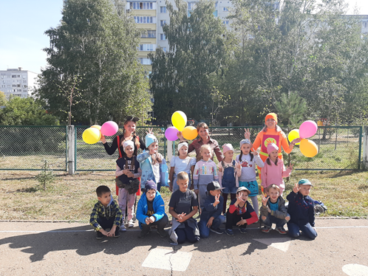
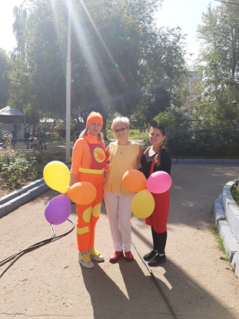
Муниципальное автономное дошкольное образовательное учреждение
«Детский сад № 402 комбинированного вида»
Советского района г.Казани
Праздник «День знаний»
Праздник проводится на двух государственных языках РТ.
Цель: «Создание доброжелательной атмосферы, праздничного настроения, положительного отношения к школе и желанию учиться».

